Slide 1
Windowsカーネルメモ

Slide 2
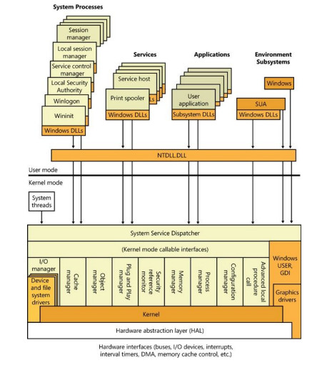
Ntoskrnl.exe :
Executive and kernel
Ntkrnlpa.exe (32-bit systems only) :
Executive and kernel, with support for Physical Address Extension (PAE), which allows 32-bit systems to address up to 64 GB of physical memory and to mark memory as nonexecutable (see the section “No Execute Page Prevention” in Chapter 10, “Memory Management,” in Part 2)
Hal.dll :
Hardware abstraction layer
Win32k.sys :
Kernel-mode part of the Windows subsystem
Ntdll.dll :
Internal support functions and system service dispatch stubs to executive functions
Kernel32. dll, Advapi32. dll, User32. dll, Gdi32. dll:
Core Windows subsystem DLLs

Slide 3
カーネル主要コンポーネント
Exective
Kernel
Device Driver
HAL(Hardware Abstraction Layer)
windowing and graphics system

Slide 4
起動シーケンス
イメージ読み込み
サブシステム起動
Windowsサブシステムは複数プラットフォームに対応可能なように設計されているが、いずれも画面表示およびディスプレイIO関連の実装が多い。このため、システムパフォーマンスに影響を及ぼす可能性がある。Windowsのシステム設計者はそれらの影響を考慮して、ディスプレイIOとそれ以外の処理を実装する必要がある。Windowsに対してインタラクティブな処理が必要なかったとしても、これらのコンポーネントは読み込まなければならない。

Slide 5
Windowsサブシステム
CSRSS(Client/Server Runtime SubSystem)が初期設定用DLLを3つ(Basesrv.dll, Winsrv.dll, and Csrsrv.dll) 読み込む。
カーネルモード用デバイスドライバ（Win32k.sys）読み込み。ディスプレイ、マウス、キーボード等、GDI（描画用API）
コンソールプロセス(conhost.exe)
ハードウェア依存のデバイスドライバ読み込み

Slide 6
NTDLL.dll
サブシステムがExectiveにアクセスするためのスタブ(API群)
イメージローダ、ヒープマネージャ等
ランタイムライブラリ関数（Rtlで始まる）
サブシステムと連携するための関数（Csrで始まる）
上記カーネル関数を呼び出すには、通常Windows APIを利用する。

Slide 7
Excective
ユーザモードからカーネルモード関数を呼び出すモジュール。通常、NTDLL.dllを介して呼び出される。
カーネル内だけで呼び出される関数も含まれる。
以下の主要コンポーネントを含む。
コンフィグレーションマネージャ
プロセスマネージャ
セキュリティリファレンスモニター
IOマネージャ
プラグアンドプレイマネージャ
パワーマネージャ
WindowsドライバモデルWMI
キャッシュマネージャ
メモリマネージャ
ロジカルプリフェッチ、スーパーフェッチ

Slide 8
Kernel
スレッドスケジューラや同期に関する機能を実装
Excectiveはカーネル関数を直接利用するのではなく、カーネルオブジェクトを作成している。カーネル関数ポリシー実装等はすべてExcectiveが責任を負っている。

